Slide 1
Створення й уведення структури таблиць
За навчальною програмою 2018 року
Урок 6

Slide 2
Створення й уведення структури таблиць
Розділ 2 § 2.1
Таблиці в середовищі Access 2016 можна створювати різними способами, наприклад:
шляхом імпортування зовнішніх даних, з використанням сайта SharePoint, із використанням веб-служби
Але найчастіше таблиці створюються самим розробником бази даних від їх проектування на папері, до створення електронних працездатних таблиць
Саме такий варіант розглянемо далі.

Slide 3
Створення й уведення структури таблиць
Розділ 2 § 2.1
Розробці таблиць передує детальний аналіз предметної області, визначення вимог, змісту та структури документів, які необхідно отримати.
На основі цього слід визначити:
кількість таблиць,
назви,
структури,
вміст кожної таблиці.

Slide 4
Створення й уведення структури таблиць
Розділ 2 § 2.1
Далі методику розроблення та опрацювання таблиць розглядатимемо на прикладі предметної області Магазини.
Припустимо, що БД магазинів АТБ має містити дві таблиці:
табл. 1 МАГАЗИНИ
табл. 2. КАДРИ
Визначимо їх структури і вміст.

Slide 5
Створення й уведення структури таблиць
Розділ 2 § 2.1
Таблиця 1. МАГАЗИНИ
Номер магазина | Адреса | Директор | Телефон | Працівників
21 | вул. Паркова, 33 | Коцюба П.М. | 234-54-63 | 20
31 | вул. Печерська, 21 | Борзова А.С. | 234-22-98 | 13
6 | вул. Річкова, 24 | Середа К.М. | 234-67-92 | 15

Slide 6
Створення й уведення структури таблиць
Розділ 2 § 2.1
Таблиця 1. КАДРИ
Спра-ва | Прізвище | Посада | Рік наро-дження | Освіта | Стаж | Оклад | Номер магазина
105 | Сокіл Т.Л. | касир | 1960 | середня | 27 | 3500 | 6
132 | Таран В.Д. | диспетчер | 1973 | вища | 15 | 4000 | 31
120 | Рябко Р.П. | експерт | 1981 | вища | 8 | 4200 | 21
111 | Семко М.М. | диспетчер | 1970 | середня | 16 | 4000 | 21
115 | Горошко Ф.Р. | диспетчер | 1975 | Середня спеціальна | 17 | 4000 | 31
116 | Раков Г.П. | аналітик | 1965 | вища | 19 | 4500 | 21
109 | Шрамко Т.Л. | диспетчер | 1961 | середня | 24 | 4000 | 6

Slide 7
Створення й уведення структури таблиць
Розділ 2 § 2.1
Головною вважатимемо
Допоміжною вважатимемо
таблицю МАГАЗИНИ
таблицю КАДРИ
У середовищі Access 2016 існують такі інструментарії створення таблиць, як:
Конструктор таблиць
Майстер таблиць
Режим
таблиць

Slide 8
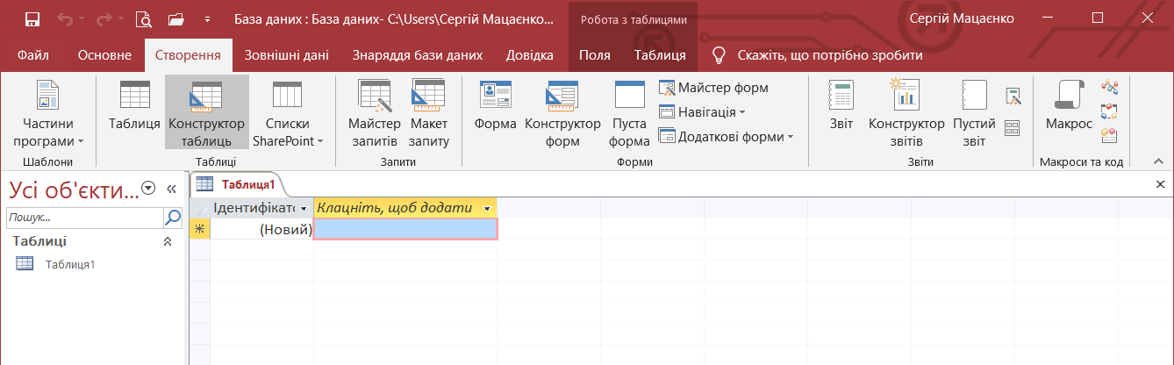
Створення й уведення структури таблиць
Розділ 2 § 2.1
Найпотужнішим і універсальним є Конструктор таблиць, тому далі розглядається цей спосіб. Інші способи простіші, й ними можна оволодіти самостійно.

Slide 9
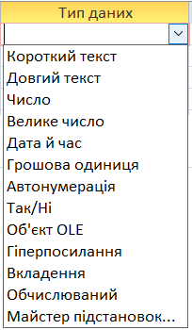
Створення й уведення структури таблиць
Розділ 2 § 2.1
Після визначення структури таблиць слід визначити типи полів з урахуванням тих типів, з якими може працювати Access.
У середовищі Access 2016 використовуються типи даних, перелік яких наведено на рисунку.

Slide 10
Створення й уведення структури таблиць
Розділ 2 § 2.1
Кожен із наведених типів даних має власний набір властивостей. Деякі з них є унікальними, тобто містяться лише в одному конкретному типі даних, а окремі є загальними, що містяться в різних типах даних.
Далі використовуватимемо здебільшого такі типи даних:
Короткий текст
це послідовність символів довжиною від 0 до 255
Довгий текст
це послідовність символів до 65536
Число
зберігаються числа. Розмір і конкретний тип чисел визначаються значенням властивості Розмір поля.
Дата й час
зберігаються дата й час різних форматів.

Slide 11
Створення й уведення структури таблиць
Розділ 2 § 2.1
Для зручності уведення структури таблиць у комп'ютер доцільно для розроблених таблиць МАГАЗИНИ та КАДРИ розробити на папері додаткові таблиці з іменами полів, типом даних та їх описом.
Таблиця 3. ТИПИ ТА ОПИС ПОЛІВ ТАБЛИЦІ «МАГАЗИНИ»
Ім’я поля | Тип даних | Опис | Властивості
Номер магазина | Число | Первинний ключ
Адреса | Короткий текст |  | 50
Директор | Короткий текст |  | 40
Телефон | Короткий текст |  | 20
Працівників | Число | Станом на 1 липня

Slide 12
Створення й уведення структури таблиць
Розділ 2 § 2.1
Таблиця 4. ТИПИ ТА ОПИС ПОЛІВ ТАБЛИЦІ «КАДРИ»
Ім’я поля | Тип даних | Опис | Властивості
Справа | Число | Первинний ключ
Прізвище | Короткий текст |  | 40
Посада | Короткий текст |  | 30
Рік народження | Число
Освіта | Короткий текст |  | 30
Стаж | Число | Станом на 1 січня
Оклад | Число
Номер магазина | Число

Slide 13
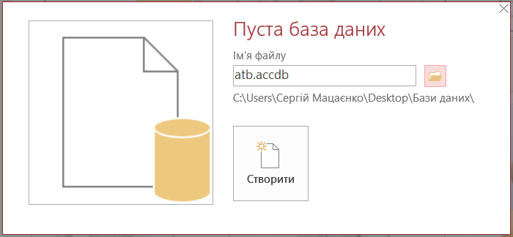
Створення й уведення структури таблиць
Розділ 2 § 2.1
На цьому підготовку таблиць на папері завершено. Далі введемо структури таблиць у комп'ютер у режимі Конструктора. Для цього виконуємо такі дії.
Завантажимо систему Access 2016. Створимо базу даних з іменем atb.

Slide 14
Створення й уведення структури таблиць
Розділ 2 § 2.1
Продовження…
У вікні, що відкриється, активуємо вкладку Створення.
2
3
Натискаємо кнопку Конструктор таблиць.

Slide 15
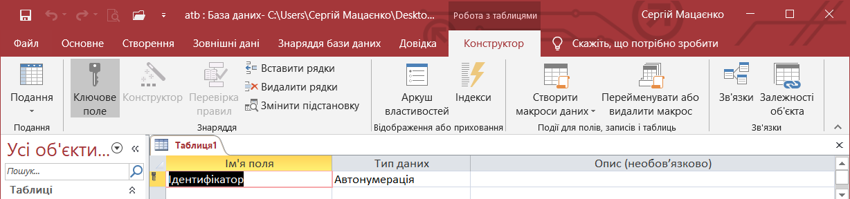
Створення й уведення структури таблиць
Розділ 2 § 2.1
Продовження…
У результаті до бази даних додається порожня таблиця.
Звернемо увагу на те, що у вікні, у якому відкрита ця таблиця, активованою має бути вкладка Конструктор.

Slide 16
Створення й уведення структури таблиць
Розділ 2 § 2.1
Продовження…
Уведемо ім'я поля в таблицю. Уведення здійснюється стандартним способом: необхідно встановити курсор миші у відповідну клітинку таблиці й за допомогою клавіатури ввести певні імена.

Slide 17
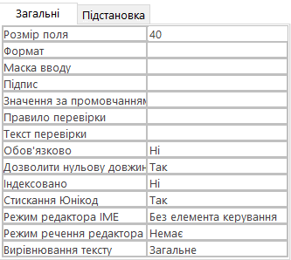
Створення й уведення структури таблиць
Розділ 2 § 2.1
Продовження…
Далі слід увести типи полів. Їх краще не вводити з клавіатури, а вибирати зі списку типів. Одразу після вибору типу даних необхідно встановити його властивість. Опис полів не обов'язковий. Його використовують для вказування призначення поля й припустимих його значень.

Slide 18
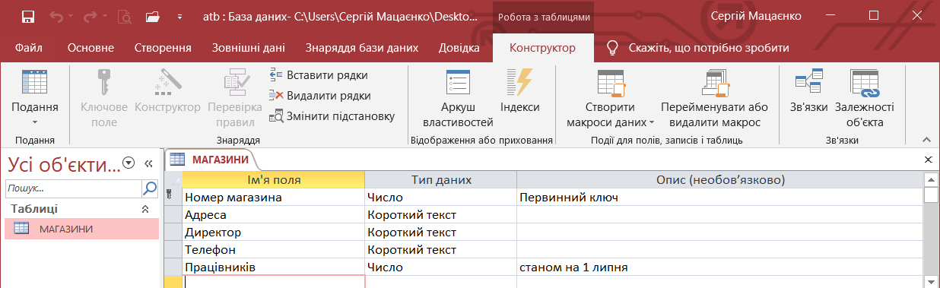
Створення й уведення структури таблиць
Розділ 2 § 2.1
Продовження…
Уведемо у відкриту на екрані таблицю усі дані з табл. З («Типи та опис полів таблиці МАГАЗИНИ»).

Slide 19
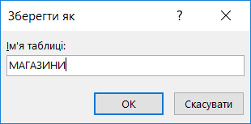
Створення й уведення структури таблиць
Розділ 2 § 2.1
Продовження…
Збережемо, таблицю з іменем МАГАЗИНИ. Для цього слід на панелі швидкого доступу натиснути кнопку Зберегти (або скористатися клавішами Ctrl+S). Відкриється віконце, у яке вводимо ім'я МАГАЗИНИ, й натискаємо кнопку ОК.

Slide 20
Створення й уведення структури таблиць
Розділ 2 § 2.1
Продовження…
У результаті на екран буде виведено попередження.
Натискання кнопки Так у цьому вікні зумовить створення первинного ключа типу Лічильник. На цьому етапі не обов'язково встановлювати первинний ключ, тому натиснемо кнопку Ні. Таблиця буде збережена, а її ім'я з'явиться в області переходів.

Slide 21
Створення й уведення структури таблиць
Розділ 2 § 2.1
Продовження…
Закриваємо таблицю МАГАЗИНИ, для чого відкриємо її контекстне меню та виконаємо команду Закрити.
У такому самому порядку введемо та збережемо структуру таблиці КАДРИ. Після збереження закриваємо таблицю.

Slide 22
Запитання для самоперевірки знань
Розділ 2 § 2.1
Які існують способи створення таблиць в Access 2016?
Із якою метою таблиці бажано створювати спочатку на папері?
Які дії виконуються для зберігання структури таблиці?
Що розуміють під терміном «структура таблиці»?
Чому найчастіше застосовується конструктор створення таблиць?

Slide 23
Запитання для самоперевірки знань
Розділ 2 § 2.1
Назвіть основні типи даних таблиць Access 2016.
Поясніть порядок уведення структури таблиць в Access 2016.
Поясніть порядок уведення типу даних поля та його властивостей.

Slide 24
Домашнє завдання
Розділ 2 § 2.1
Проаналізувати
§ 2.1, ст. 20-25

Slide 25
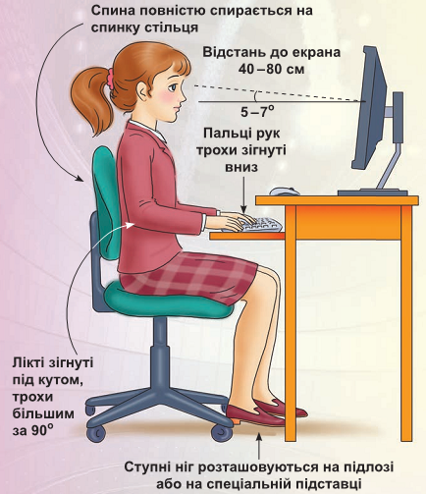
Працюємо за комп’ютером
Розділ 2 § 2.1
Сторінка
25

Slide 26
Дякую за увагу!
За навчальною програмою 2018 року
Урок 6

